Slide 1







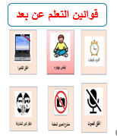

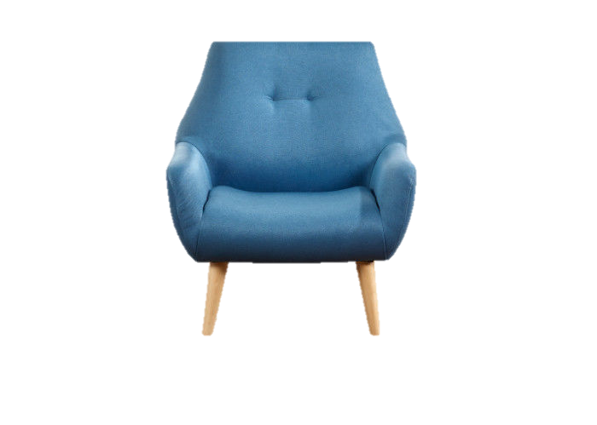

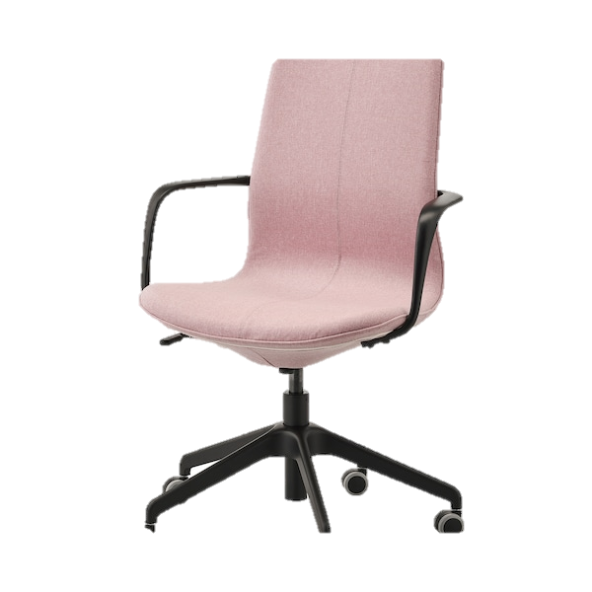
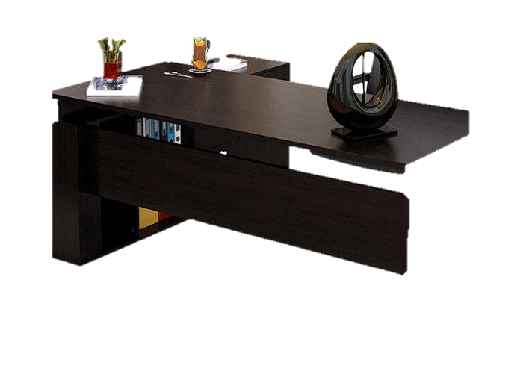


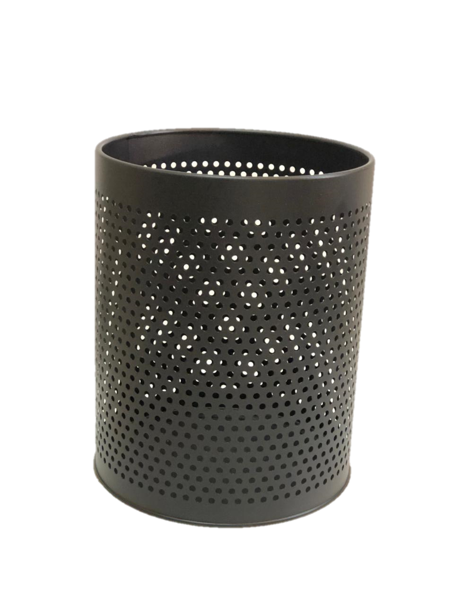
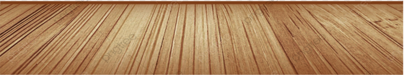

بسم الله الرحمن الرحيم

Slide 2



بسم الله الرحمن الرحيم
السطر الإملائي
اليوم:
التاريخ: / 3 / 1443هـ
الصف : الثالث
النماذج تساعد على الجمع.
ص 68

Slide 3

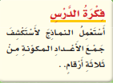



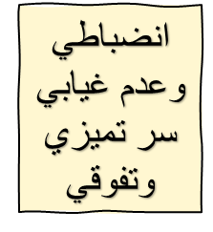
بسم الله الرحمن الرحيم
عنوان الدرس:
الصفحات: 68 - 69
الواجب السابق
مسألة اليوم: أقرئي الأعداد التالية:
723 ، 912
ص 68

Slide 4
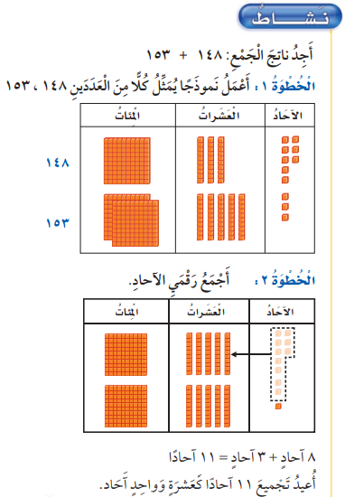
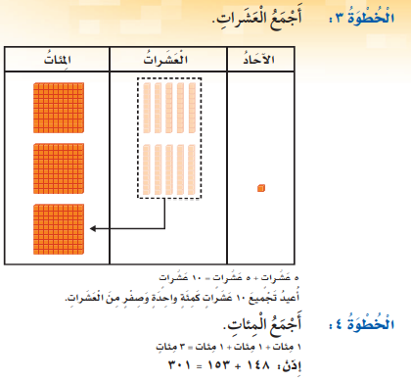
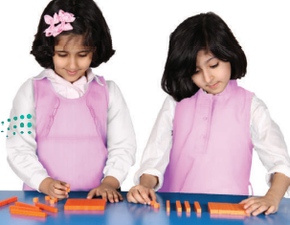
ص 68-69

Slide 5

ص 68- 69

Slide 6
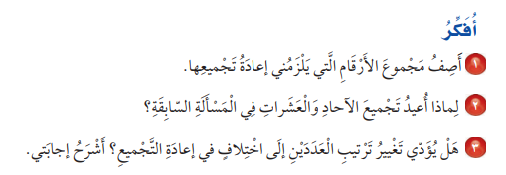
إذا كان مجموع الآحاد أو العشرات فيها أكبر من 9
لأن ناتج جمع آحاد وعشرات العددين أكبر من 9
لا ، لأن الجمع له خاصية الإبدال
ص 69

Slide 7


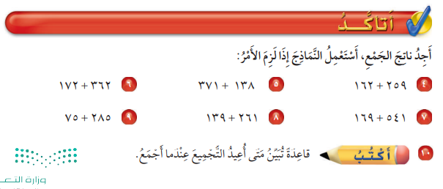
أتأكـــــد:
1
1
1
1
=534
=509
=421
1
1
1
1
1
1
=360
=400
=710
إذا كان مجموع الآحاد أو العشرات فيها أكبر من 9
ص 69

Slide 8




بسم الله الرحمن الرحيم
حل الواجب والاختبار والنشاط على
منصة مدرستي والإستفادة من قناة عين
وإرفاق المطوية في التيمز.

